Slide 1
Презентація на тему:
Освіта в Україні у XVIII ст.

Slide 2
У XVIII ст. культурний процес і культурний розвиток українського народу значно активізувалися, власне XVIII ст. стало періодом великого культурного піднесення, у суспільстві відбулося соціальне розмежування і почався природний процес формування культурних блоків – феодального класу і народних мас.

Slide 3
Розвиток освіти в України був неоднаковим в:
Правобережній Україні
Буковині, Закарпатті
Центральній Україні

Slide 4
В Україні спостерігався відносно високий порівняно з Росією рівень письменності. У багатьох селах функціонували школи, де навчалися діти старшини, козаків і селян. Так, на Слобожанщині була 131 трирічна церковнопарафіяльна школа.

Slide 5
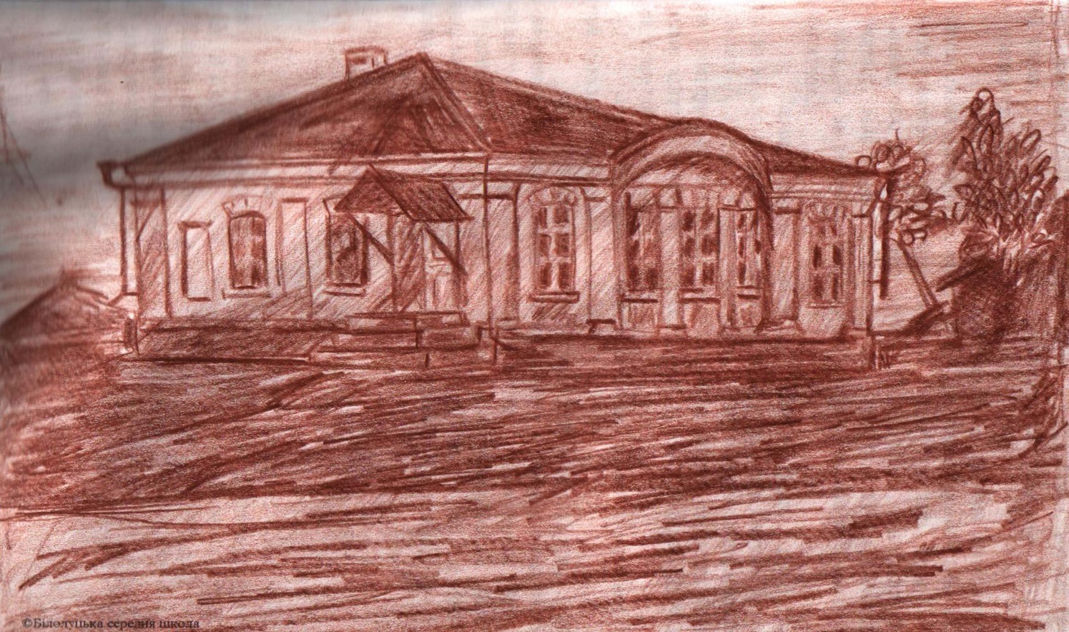
Церковнопарафіяльна школа на Слобожанщині

Slide 6
Наука і освіта вищого рівня зосередились у Києво-Могилянській академії, яка була першим і найкращим за значенням вищим навчальним закладом України.

Slide 7
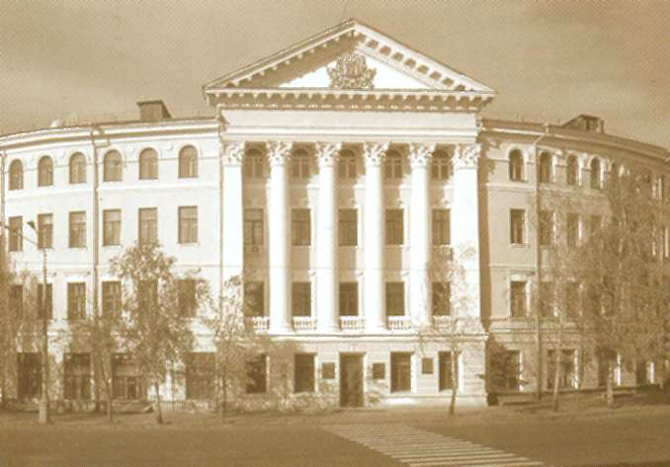
Києво-Могилянська академія

Slide 8
Академія мала велику бібліотеку, яка наприкінці XVIII ст. налічувала близько 10 тисяч томів з різних галузей знань на всіх європейських мовах, якими вільно володіли студенти. Соціальний стан студентів був досить різний – від дітей заможних родин до дітей міщан. В Академії крім наукових студій розвивалися мистецтва. Одними з найпопулярніших стали театральні вистави; авторами п’єс, режисерами й акторами були викладачі та студенти Академії.

Slide 9
Правобережна Україна
На Правобережній Україні та в західнослов’янських землях розвитку освіти і науки заважали польські поміщики. Польські реакційні кола всіляко перешкоджали українському спрямуванню Львівського університету, єдиного вищого навчального закладу в Галичині.

Slide 10
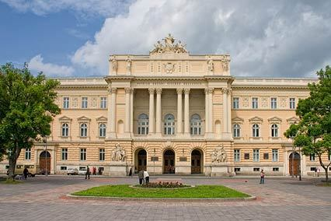
Львівський університет

Slide 11
Буковина і Закартпаття
На Буковині стан освіти був ще гірший. За турецького панування тут не було майже жодної школи, а з приходом австрійців відкрито лише кілька, але викладання велося переважно румунською та німецькою мовами. У Закарпатті при активній політиці мадяризації працювала невелика кількість церковно-уніатських шкіл, де викладання велося мовою “руською”. І тільки наприкінці XVIII ст. У Мукачевому було відкрито семінарію.

Slide 12
Центральна Україна
У районах центральної України науковими осередками стали:
Київ Харків пізніше Одеса.
Незважаючи на 30-річні репресії після мазепинського виступу, Академія продовжувала свої наукові традиції. Загалом за 150 років існування Академії в ній навчалося близько 25 тисяч українців, з її стін вийшла більша частина свідомої української інтелігенції, яка у XVIII ст. Займала всі урядові місця.

Slide 13
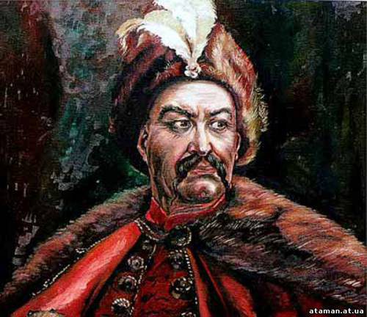
І. С. Мазепа

Slide 14
Наукова думка України активізувалася завдяки діяльності відомого філософа і просвітника Ф. Прокоповича. Він одним із перших приніс в українську наукову школу кращі набутки наукової системи Європи. Він уводить у науковий і навчальний обіг Академії новітні астрономічні дослідження, зокрема Г. Галілея.

Slide 15
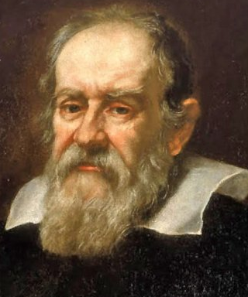
Г. Галілей

Slide 16
Великий внесок у літературу зробив Г. Сковорода. Він написав багато пісень, які широко розійшлися в народі, байок, де висміював гонитву дворян за титулами та інші людські пороки. Та одна з найбільших заслуг митця полягає в тому, що він перший у літературному процесі почав користуватися живою українською мовою.

Slide 17

Художня проза Сковороди - збірник "Байки харківські"

Slide 18
Історичні твори, які виходять у першій половині XVIII ст., генетично пов’язують період Гетьманщини з княжою добою, щоправда тут більше романтичних домислів і міфології. Найвизначнішими з них є твори П. Симоновського “Краткое описание о козацком малороссийском народе” та С. Лукомського “Собрание историческое” Найбільша цінність усіх цих творів у тому, що їхні автори доводять: український народ – це єдина спільність, яка має глибокі історичні корені.

Slide 19
Відсутність воєнних конфліктів високий соціальний статус дали можливість українській старшині, а особливо її дітям, уже у XVIII ст. здобути високу і блискучу освіту в: українських, російських, європейських навчальних закладах.

Slide 20
Отже, у XVIII ст. освіта і наука в Україні були на досить високому рівні. Про це свідчить висока освіченість українського народу. Студентами навчальних закладів могли були не лише заможні верстви населення, але й діти міщан. Початкова освіта була доступною для всіх. Осередком освіти у XVIII ст. стала Києво-Могилянська академія.

Slide 21
Дякую за увагу!
Підготував:
студент групи ОРЕ-11
Романов Віталій

